Slide 1
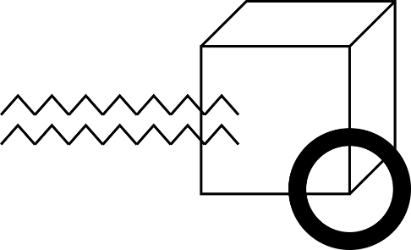
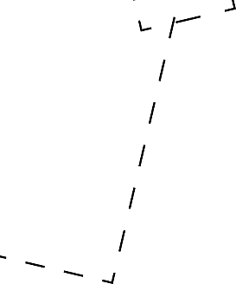

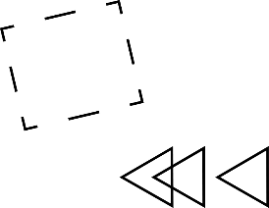
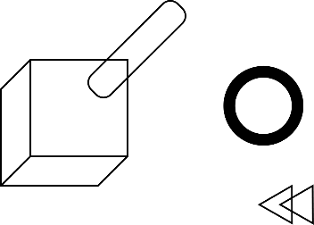

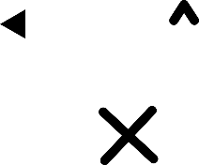

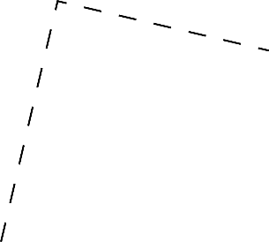

划分树

Slide 2

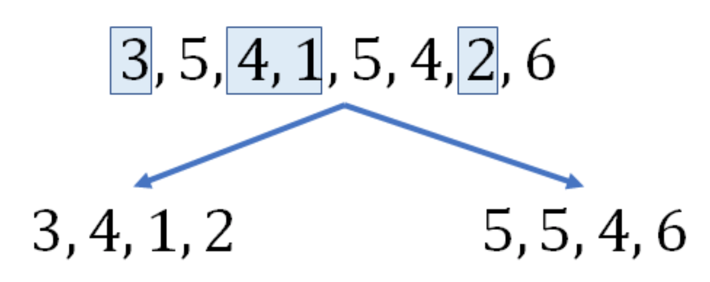
划分树
算法介绍
划分树是一种可以 O(nlogn) 地求静态区间第k小数的数据结构。当然，主席树可以实现这个需求，但是划分树的常数更小。
基本思想
划分树的每一个节点是一个数组。对于一个长度大于1的数组 A ，我们把它划分为长度最多相差1的两个子数组 AL 和 AR ，作为子节点。其中， AL 中任意一个数都小于等于 AR 中任意一个数。与此同时，还保证 AL 与 AR 中元素的相对位置与在 A 中时相同。

Slide 3
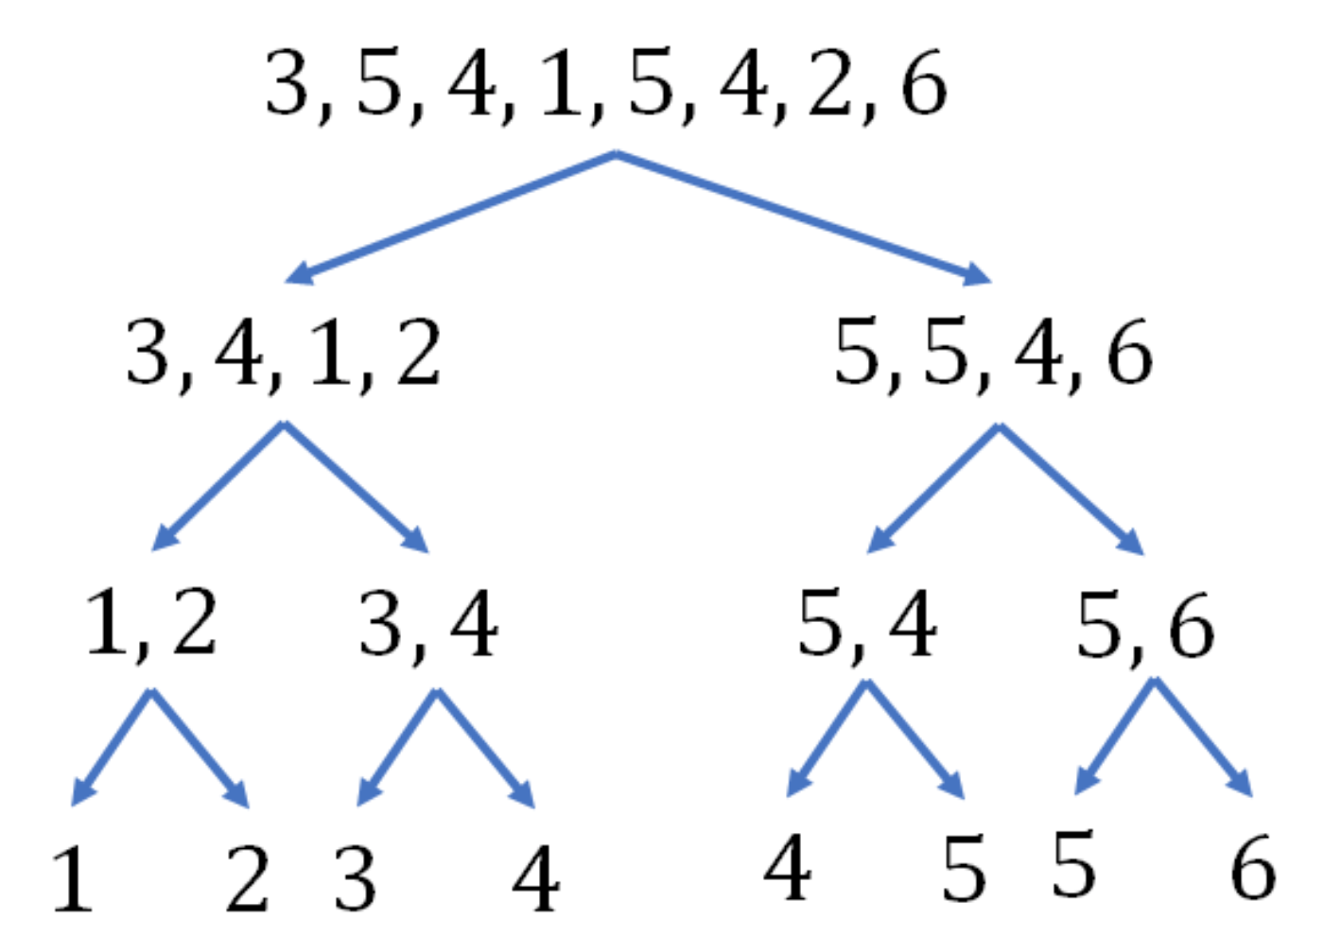
划分树
算法实现
方便起见，我们把原数组补充至长度为 2^D 。这样的话， Al 和 AR 的长度就总是相等了。此时，划分树是一棵满二叉树，它有 D+1 层，每层的长度总和均为 2^D 。

Slide 4
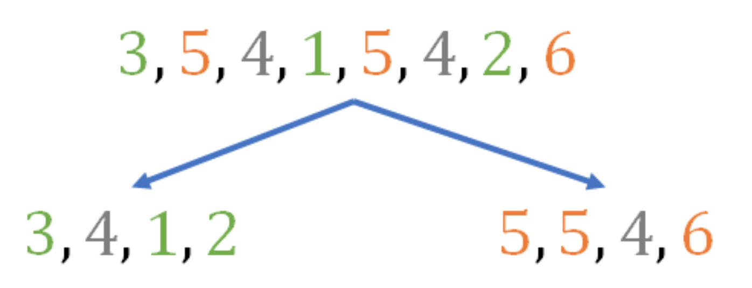
划分树
算法实现
实际上建出这棵树是很容易的。对于每一个节点而言，我们只需要从左往右扫一遍，把小于中位数的丢在左边，把大于中位数的丢在右边，用等于中位数的填空位即可（注意：最好不要最后再去填空位，而要提前计算好左边的空位数，以确定有多少个等于中位数的数要放到左边）。
中位数为4，有3个数比4小，3个数比4大，剩下两个空位用4填。计算得出左边剩下一个空位，所以第一个4需要放到左边。

Slide 5
划分树
算法实现
第一步：
首先我们要根据排序后的数组找到当前层数的中值（中值即中位数：注意，是中位数，不是中间的数）
中值 = sorted [ ( left + mid) / 2 ]
将没有排序的序列（即输入的原序列）里面的数这样安排：
小于中位数的放进左子树，大于等于中位数的放进右子树
第二步：
对于每一个子区间，我们都采用第一步的方法去划分，直到左右区间相等的时候，即为终止递归的条件。
第三步：
在我们向左子树里放数的时候，我们还要统计出区间 [left,right ] 里有多少个数进入了左子树（这个主要用于查询操作）。

Slide 6
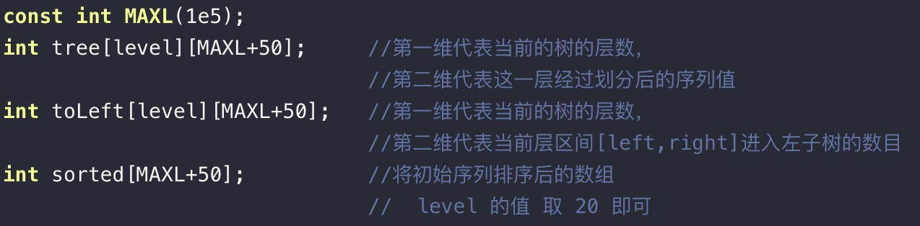
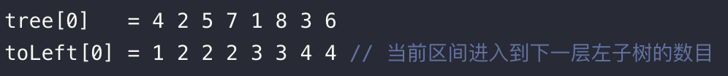
划分树
算法实现
一般来说，确定数组的中位数，需要在排序后的数组中找位于中间的那个值。不过，划分树尽管包含了大量的数组，我们不需要多次排序，而只需要排序一次。这是因为，考虑划分树和快速排序的关系，不难发现划分树上任何一个节点的排序结果，都是整个数组的排序结果在对应位置的子数组。
我们要用到以下几个数组
Tips：每一层有多个中值怎么办？？

Slide 7

划分树
算法实现
有多个中值怎么办？？
因为我们要使得左右区间的数量尽可能的均等 所以在这里，我们用一种特殊的处理方法。
在还没有进行划分之前，我们先假设 中值左边的数据都小于中值 即 设置一个 suppose = mid - left + 1 （初值） 如果当前的数小于中值,就使 suppose减一
如果结果如我们假设的那样，那么suppose最后一定等于1，（因为留下了一个中值的位置）
否则，就说明中值的数量不唯一
那么在下面进行的时候，如果还剩 suppose>1，就先把中值放在左子树，直到 suppose为0，如果仍还有中值，就把剩下的放进右子树 通过这样操作，就能均分左右子树了。

Slide 8
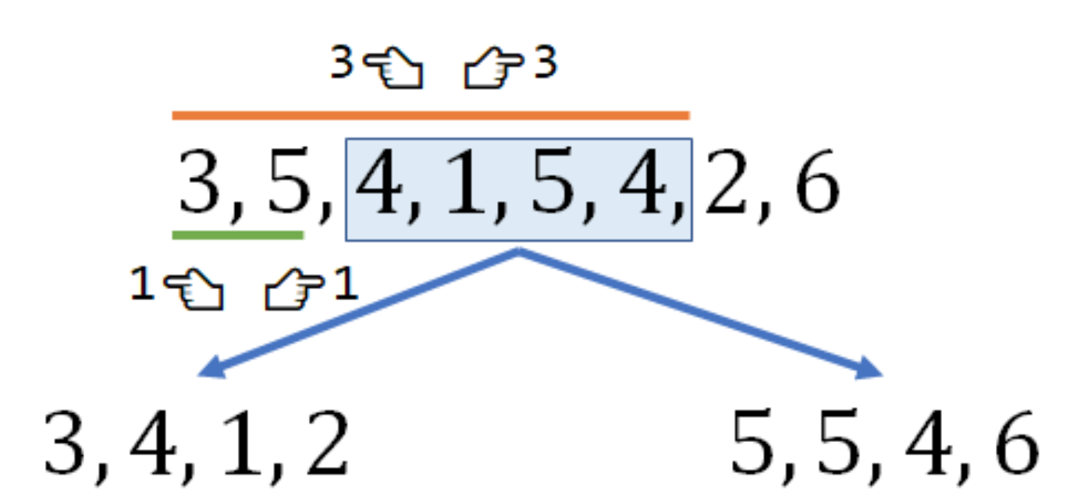
划分树
算法实现
我们来考虑查询时怎么往子节点转移。不妨设下图中3的下标为i，我们要查询[i+2, i+5]中第1小的数。 分别计算出[i, i+1]和[i, i+5]中被划分到左边的数的个数lx、ly，以及被划分到右边的数的个数rx、ry。
我们发现在查询的区间中，被划分到左边的数的个数为ly-lx（本图中为2），而我们要找的是第1小的数。根据划分树的性质，被划分到左边的数不大于被划分到右边的数，所以要找的数应该在左边。

Slide 9
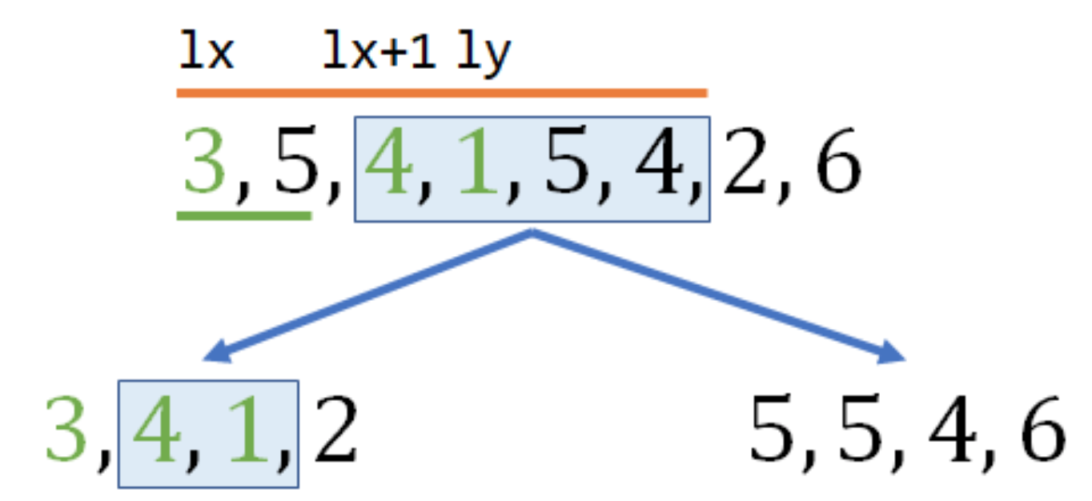
划分树
算法实现
那么在转移到子节点后，原来的查询区间会有什么变化呢？因为划分树在划分元素时会保持相对位置，所以只需要考虑原区间里那些要去左边的数，是第几个被划分到左边的即可。答案是：第lx+1个到第ly个。这对应的左儿子中的下标范围是[i + lx, i + ly - 1]。

Slide 10
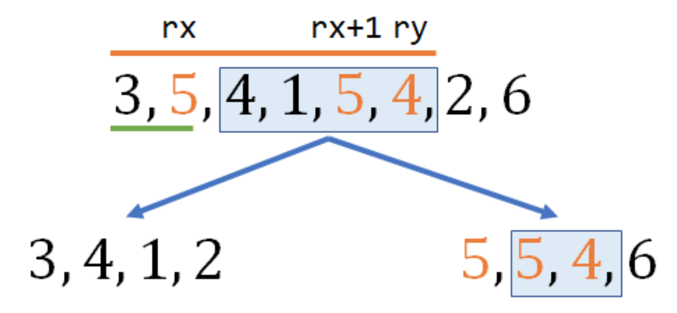
划分树
算法实现
上面的例子是转移到左儿子，如果是转移到右儿子呢？例如，现在我们要求原区间中第3大的数。其实是完全一样的道理，我们考虑原区间里那些要去右边的数，是第几个被划分到右边的。显然，是第rx+1个到第ry个。假设右儿子的起始下标是i，那么下标范围是[i + rx, i + ry - 1]。 需要注意的是，我们已经知道了有ly-lx个数会去左边，所以这时我们查的不再是第k小数，而是第k-(ly-lx)小数。

